Slide 1

Татарстанское региональное отделение Общероссийской общественной организации
«Российский Красный Крест»

Slide 2
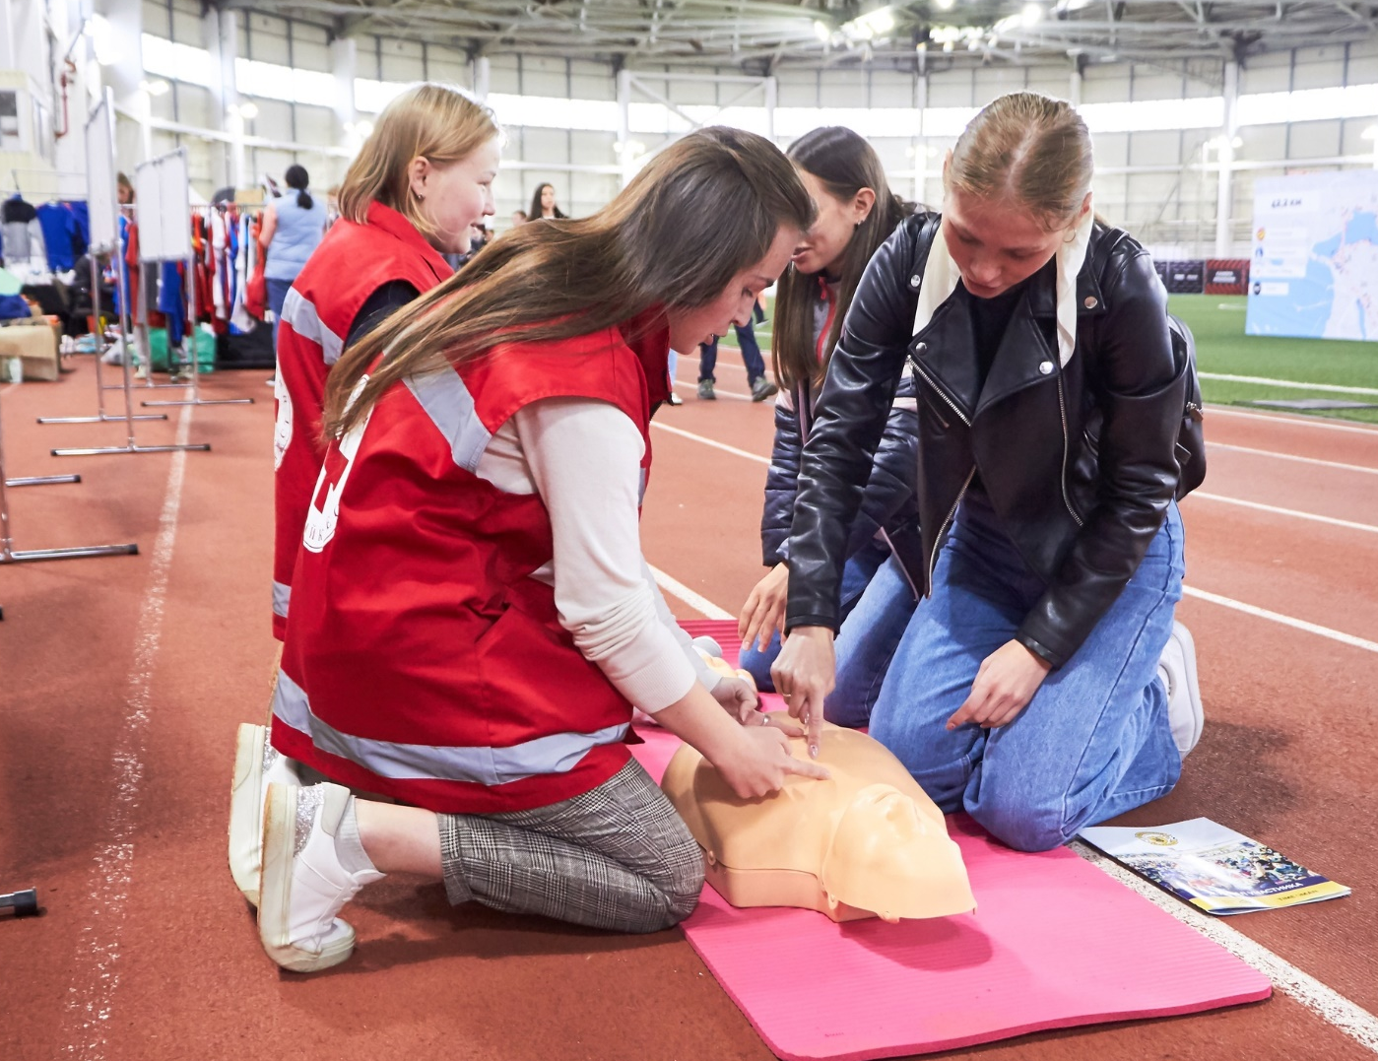
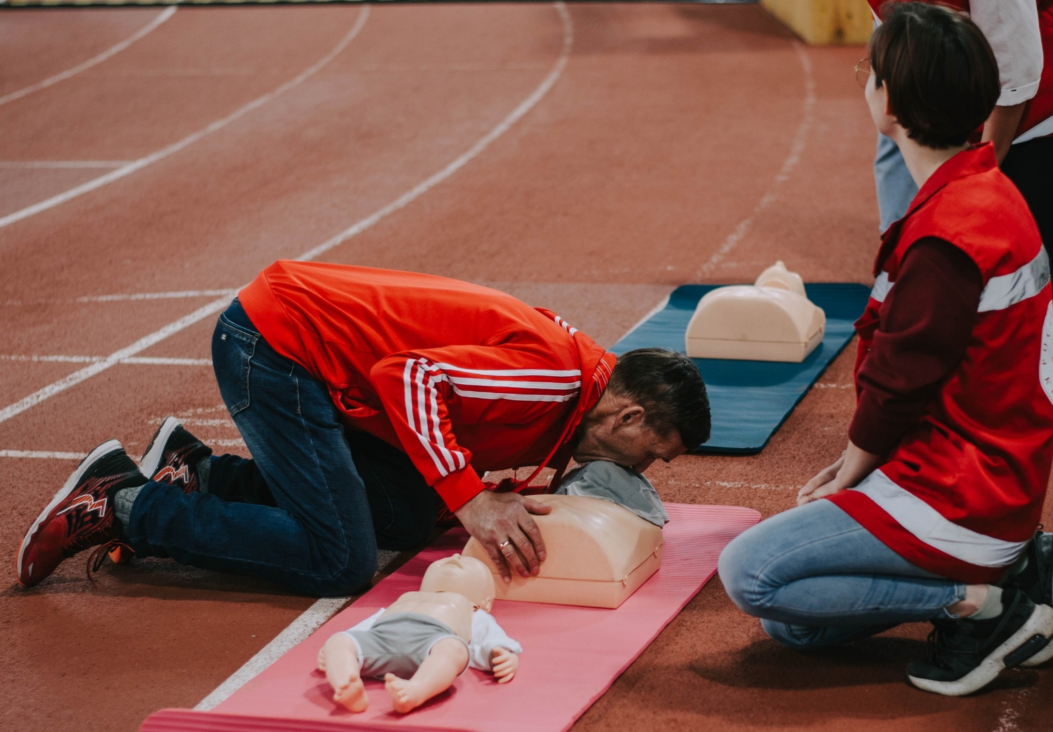
Наши направления деятельности:
Обучение навыкам оказания первой помощи

Slide 3
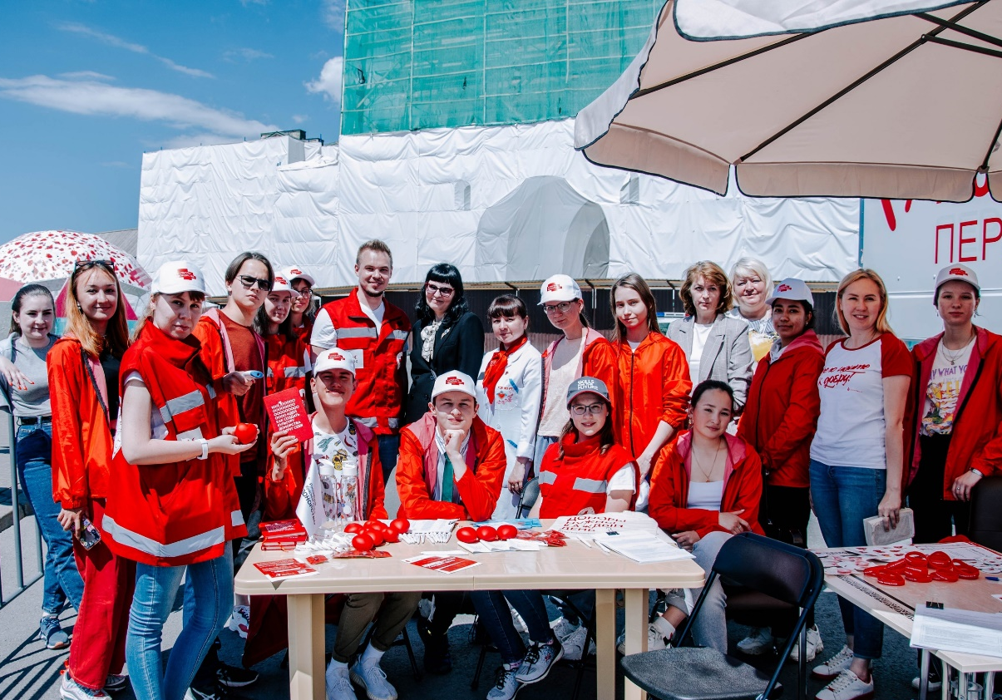
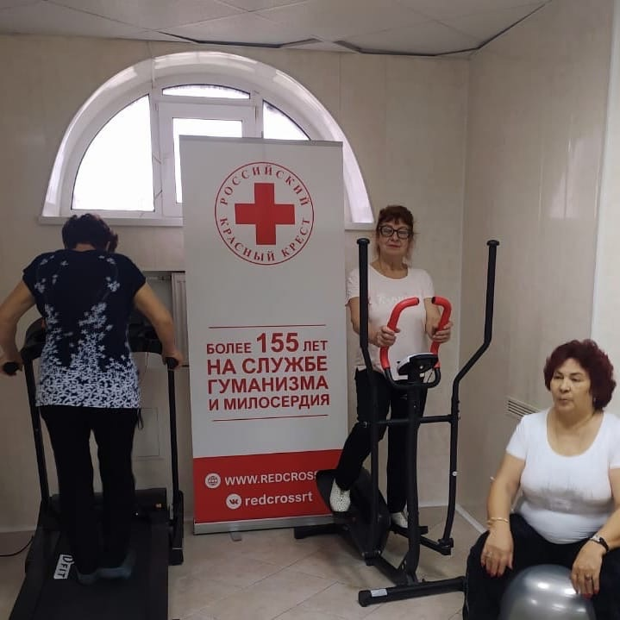
Наши направления деятельности:
2) Программы в сфере здравоохранения
популяризации добровольного безвозмездного донорства крови, костного мозга и органов; профилактика ВИЧ-инфекции и туберкулеза;
проведение Школ здоровья и открытие центров активного долголетия

Slide 4
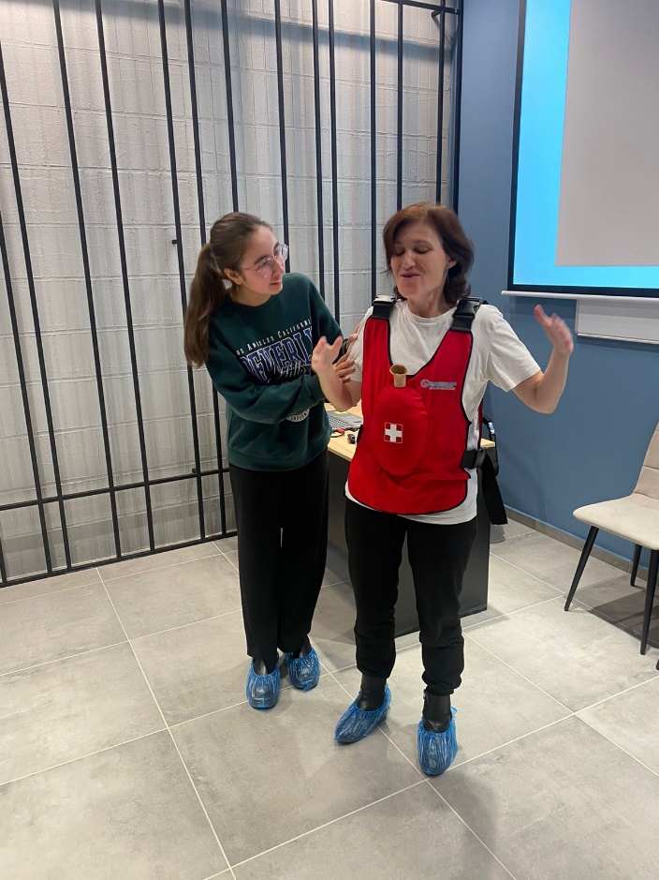
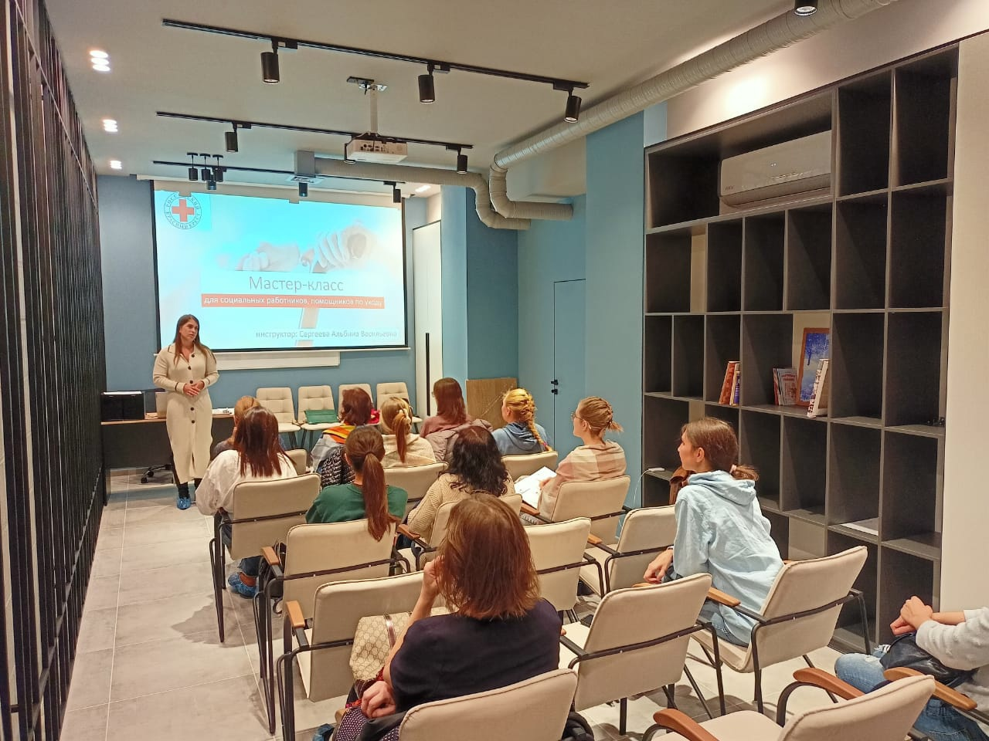
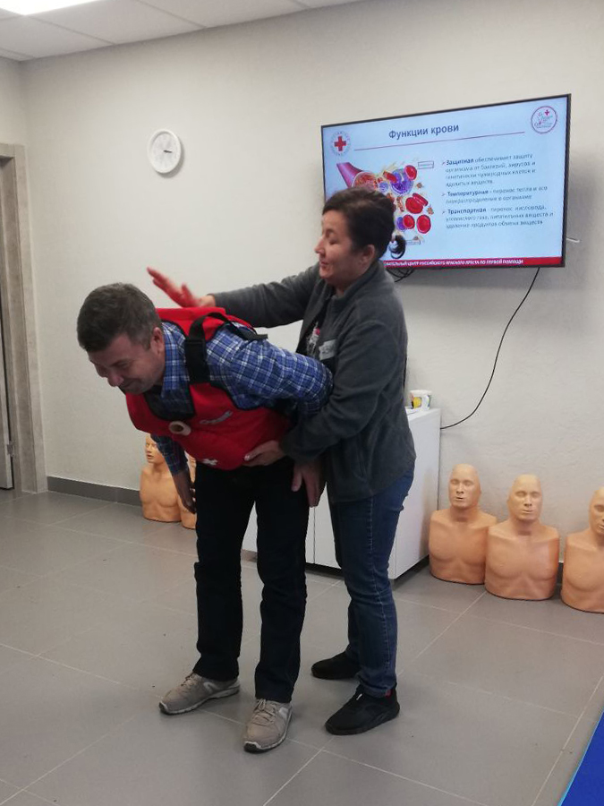
Наши направления деятельности:
3) Реализация программ социальной помощи
нуждающемуся населению
мастер классы по родственному уходу в рамках службы милосердия

Slide 5
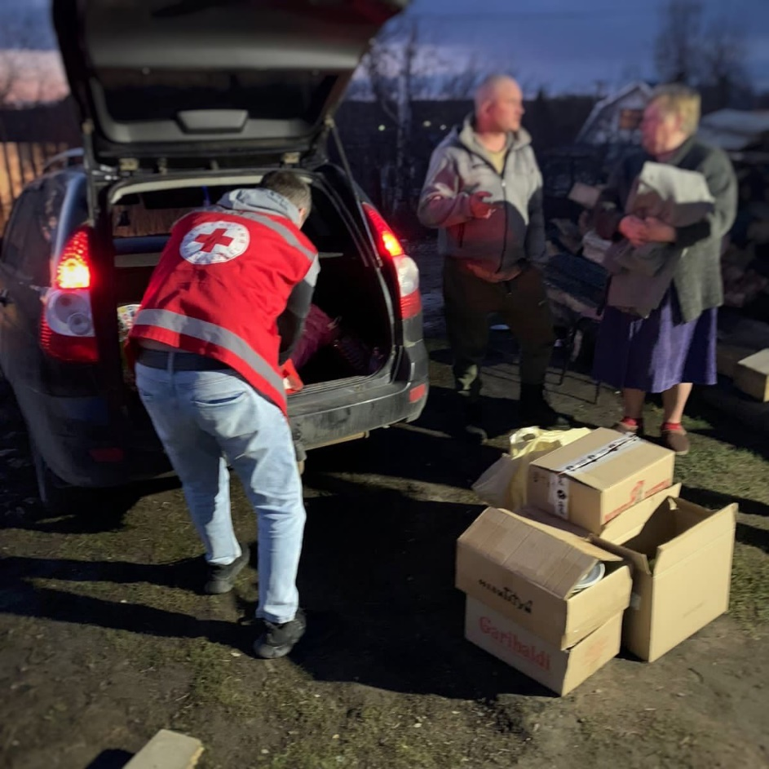
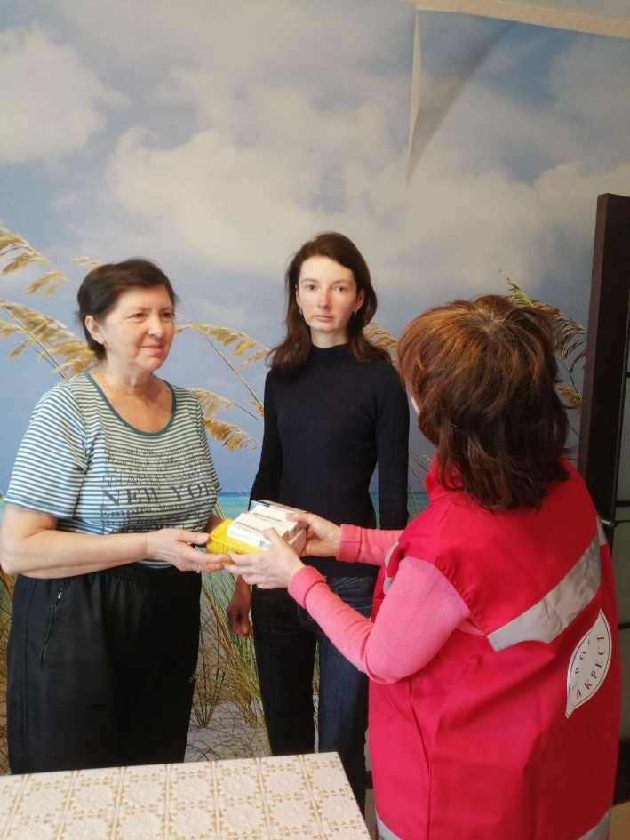
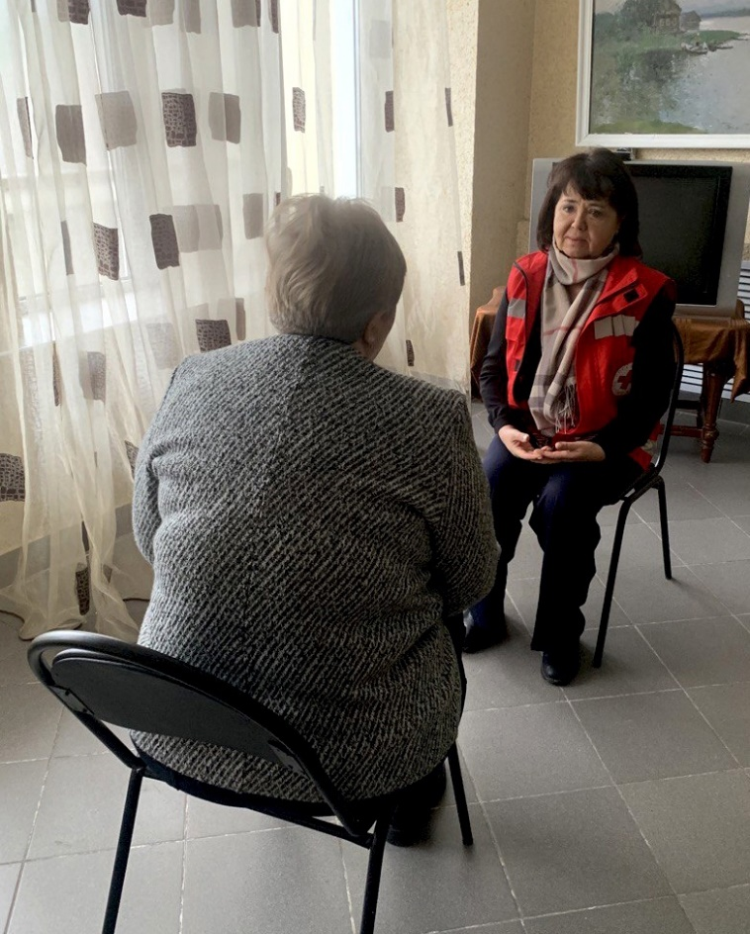
Наши направления деятельности:
4) Подготовка и реагирование на чрезвычайные ситуации
работа по выдача гуманитарной помощи, работа при ЧС; участие в Федеральной горячей линии по психологической поддержке населения в условиях гуманитарного кризиса; адресная помощь для переселенцев, погорельцев, лицам, попавшим в трудную жизненную ситуацию, семья мобилизованных

Slide 6

Наши направления деятельности:
5) Распространение знаний о международном гуманитарном праве, Основополагающих принципах и идеалах Международного движения Красного Креста и Красного Полумесяца

Slide 7
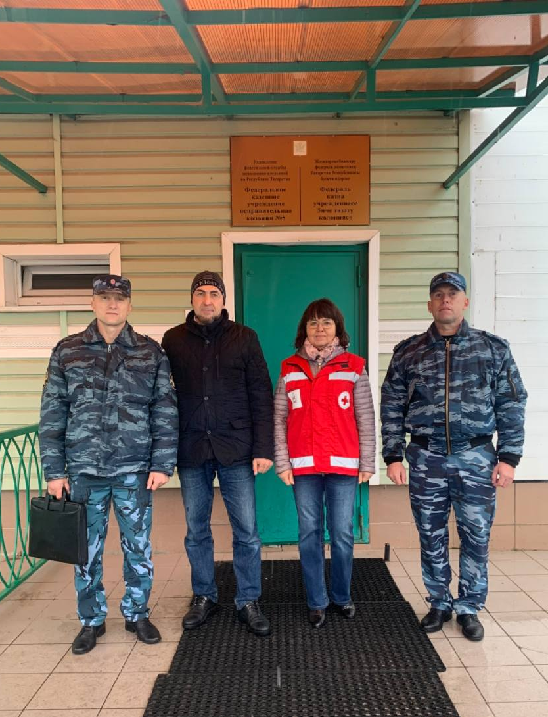
Наши направления деятельности:
6) Общественный контроль за обеспечением прав человека в местах принудительного содержания
взаимодействие с ОНК Республики Татарстан

Slide 8
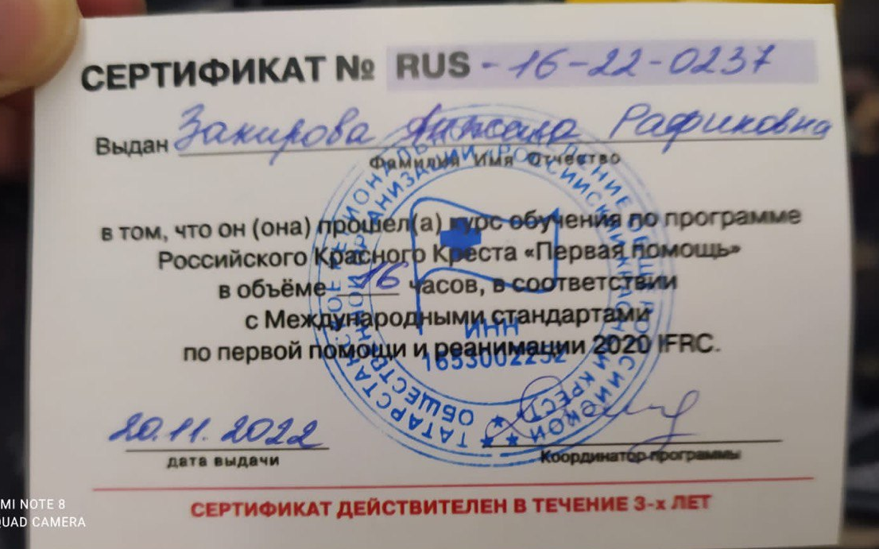
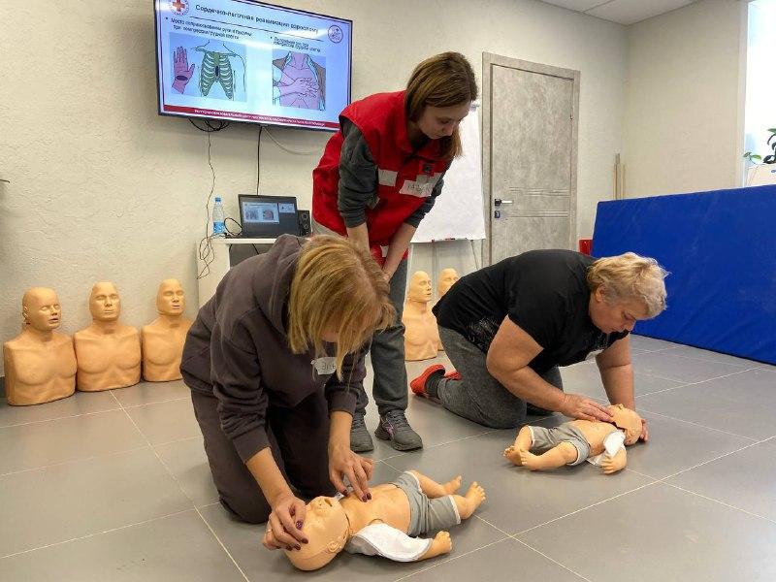
Наши направления деятельности:
7) Учебный центр
осуществление образовательной деятельности
в рамках программ дополнительного профессионального образования

Slide 9
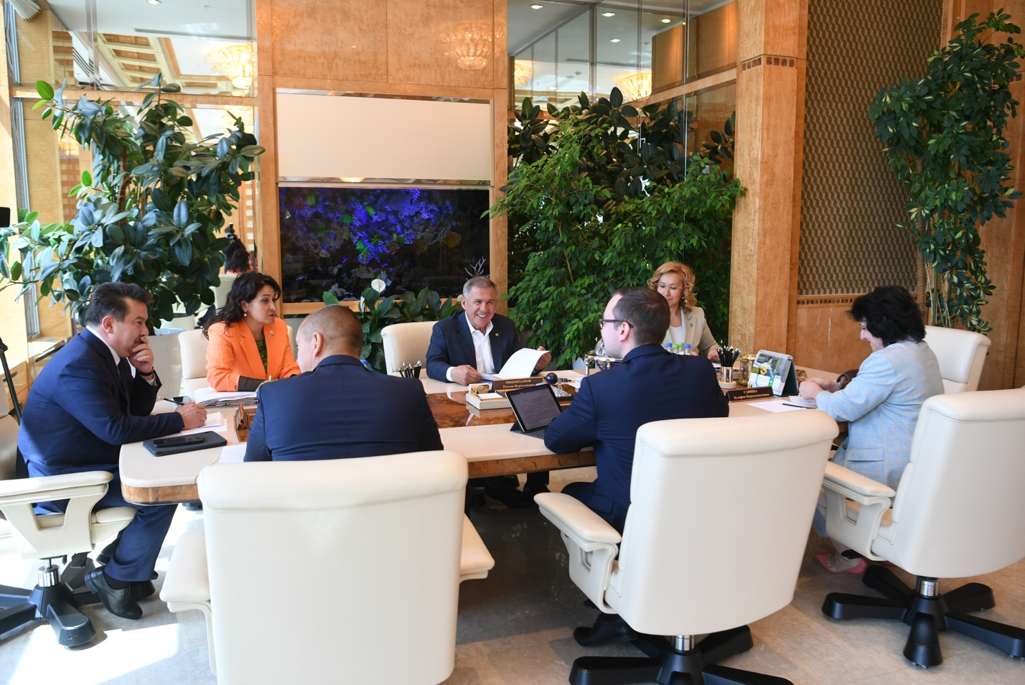
Взаимодействие с региональными органами государственной власти
1
Аппарат Президента Республики Татарстан
2
Министерство образования и науки Республики Татарстан
3
Главное управление МЧС России по Республике Татарстан
4
Министерство труда занятости и социальной защиты Республики Татарстан
5
Министерство молодёжи Республики Татарстан
Президент Татарстана и Российский Красный Крест обсудили развитие регионального отделения в Республике
https://president.tatarstan.ru/index.htm/news/2100193.htm
6
Министерство экономики Республики Татарстан

Slide 10
Взаимодействие с некоммерческими организациями и образовательными организациями города Казань и Республики Татарстан
1
АНО Республиканский Совет региональной общественной организации ветеранов (пенсионеров) Республики Татарстан
5
Казанский государственный медицинский университет
2
ФГБОУ ВО «Поволжский государственный университет физической культуры, спорта и туризма»
6
АНО «Центр реабилитации и адаптации» (ЦРА) лиц, вышедших из мест заключения
7
ИП Фельдман
3
ЧОУ ВО Казанский инновационный университет имени В.Г Тимирясова
4
8
Региональное отделение ВОД «Волонтеры-медики»
Институт фундаментальной медицины и биологии КФУ

Slide 11
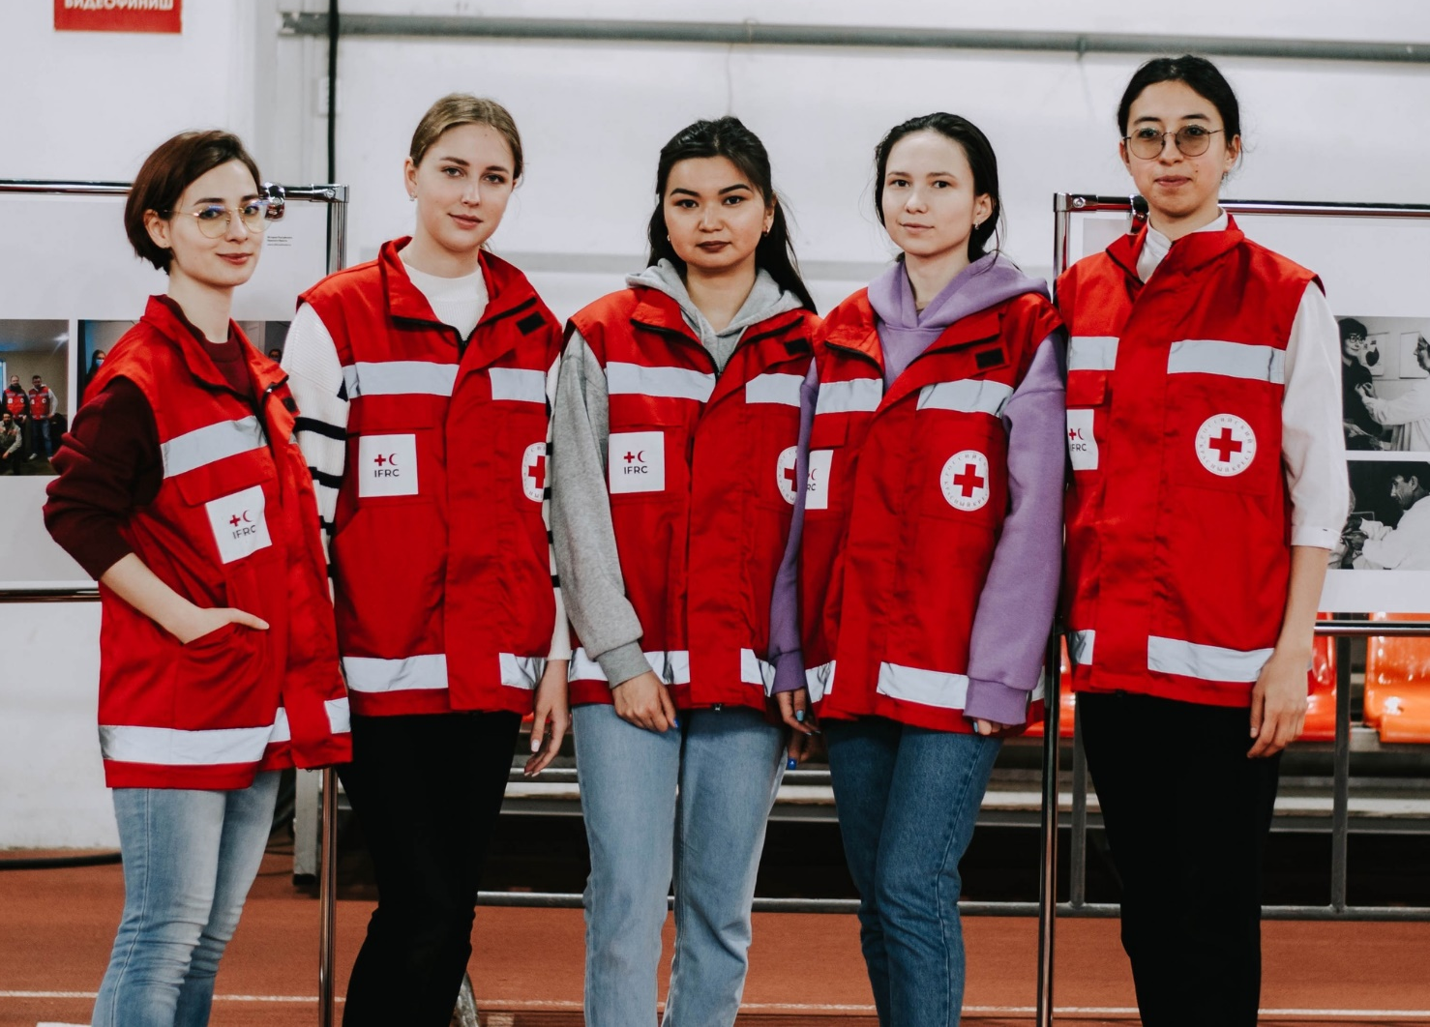
Работа местных отделений РКК в Республике Татарстан
Действуют 6 местных отделений (Буинское, Апастовское, Чистопольское, Альметьевское, Спасское, Нурлатское).

Slide 12
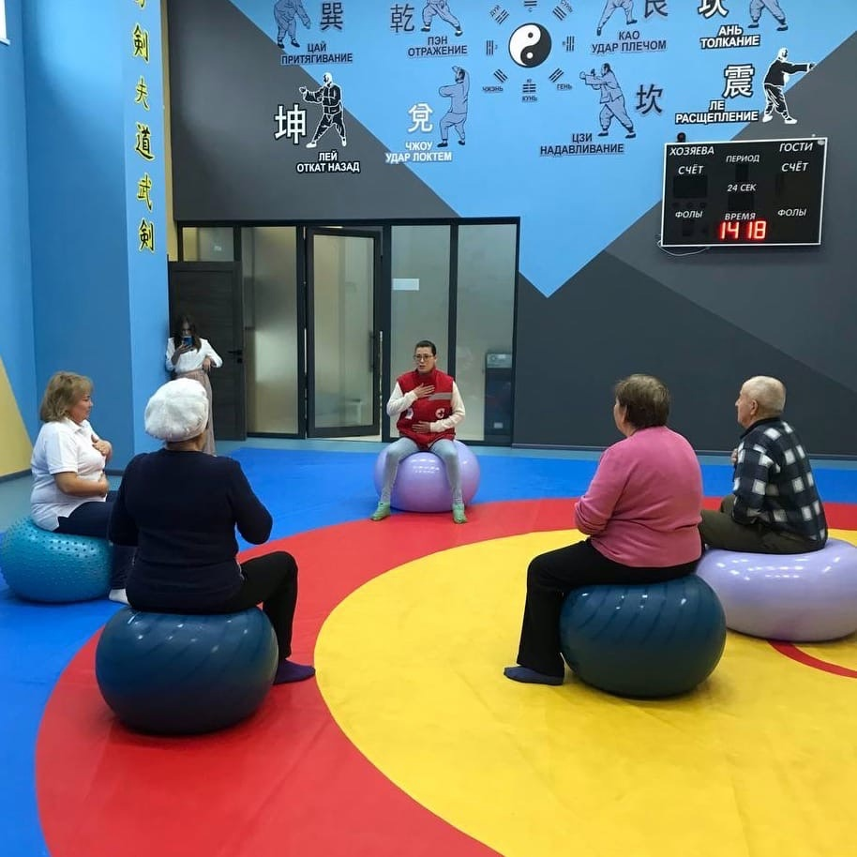
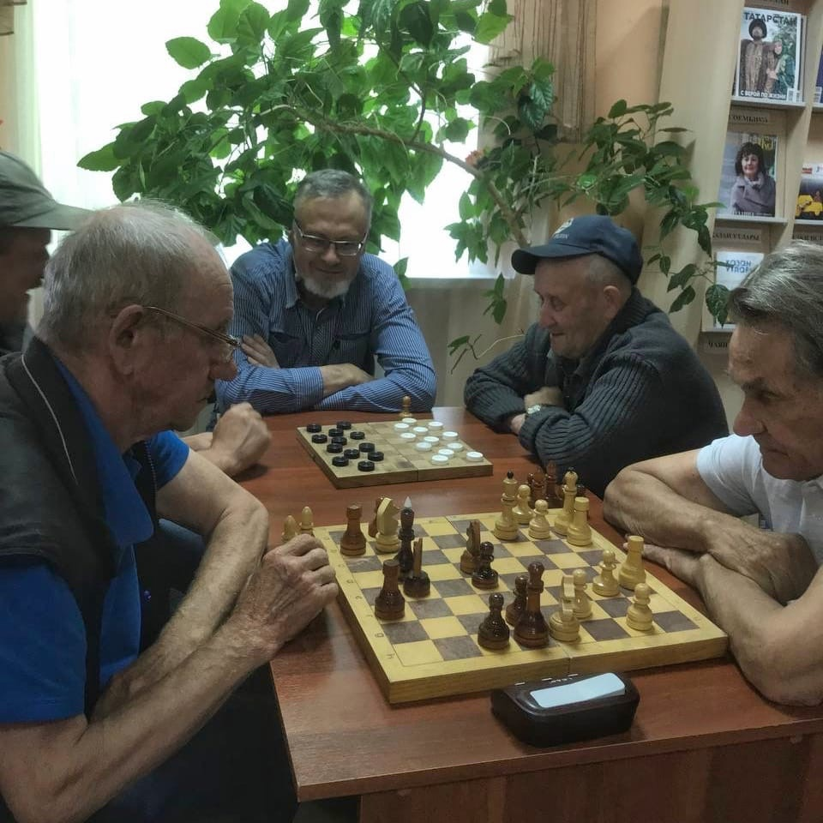
Работа местных отделений РКК в Республике Татарстан
На базе местных отделений Апастовского и Буинского муниципальных районов открыты центры активного долголетия, а также сформированы инструкторские группы для обучения населению навыкам первой помощи.

Slide 13
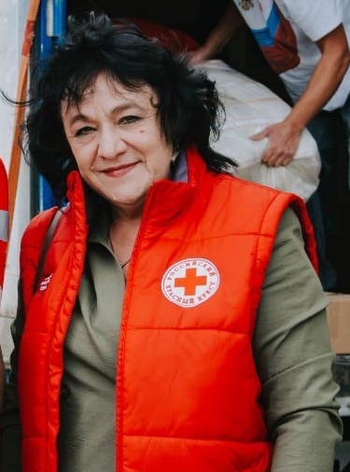
КОНТАКТЫ
Председатель:
Сафина Зульфия Нурмухаметовна
Контактные данные:
+7 966 260-02-73, 16region@redcross.ru

Slide 14
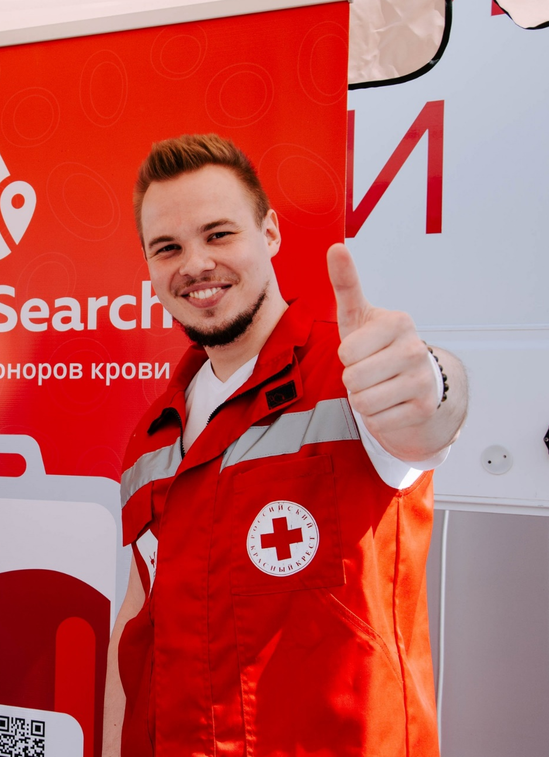
КОНТАКТЫ
Заместитель Председателя:
Анисимов
Андрей Андреевич
Контактные данные:
+7 917 225-22-55
Место для фото

Slide 15
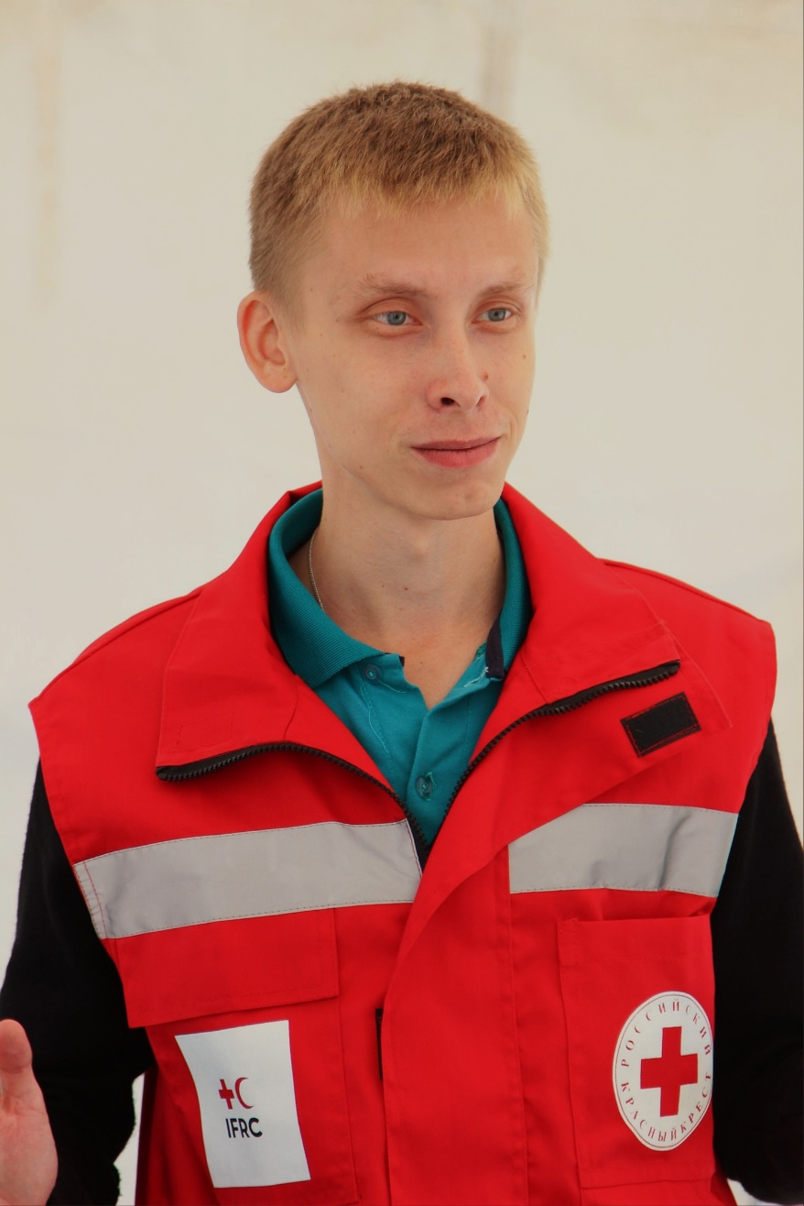
КОНТАКТЫ
Исполнительный директор:
Каменский
Дмитрий Евгеньевич
Контактные данные:
+7 950 327-05-31

Slide 16
СПАСИБО ЗА ВНИМАНИЕ

